Slide 1

Website Alumni

Slide 2

Use-case

Slide 3
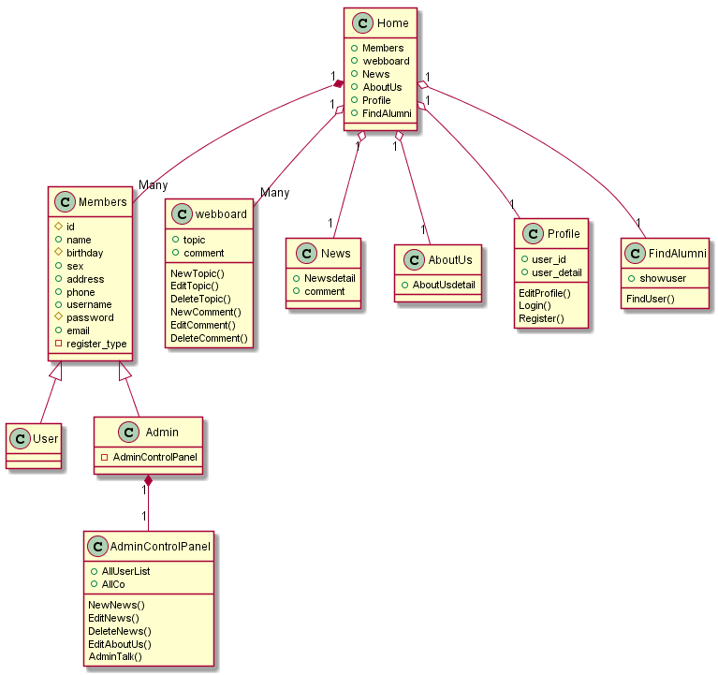
Class Diagram

Slide 4
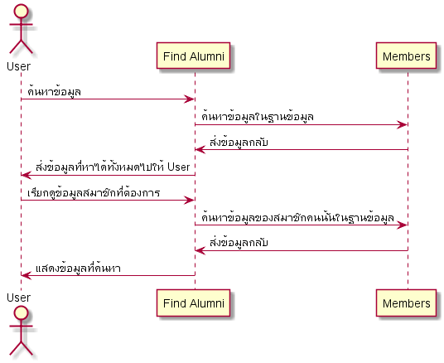
Sequence Diagram ของ Find Alumni

Slide 5
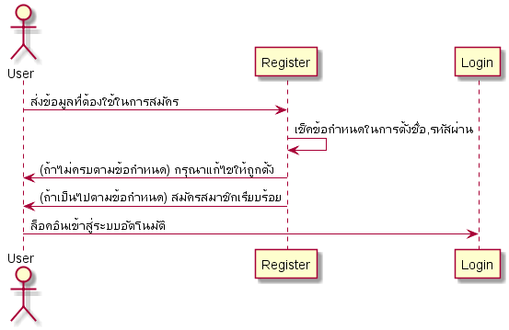
Sequence Diagram ของ Register

Slide 6
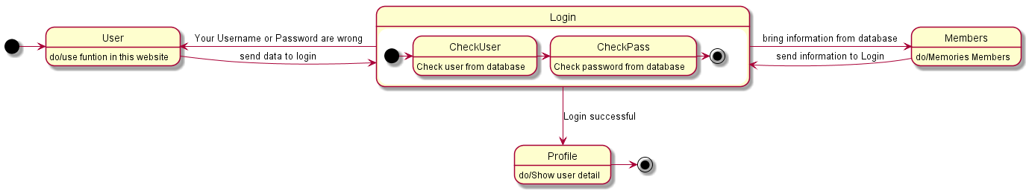
State Diagram ของ Login

Slide 7
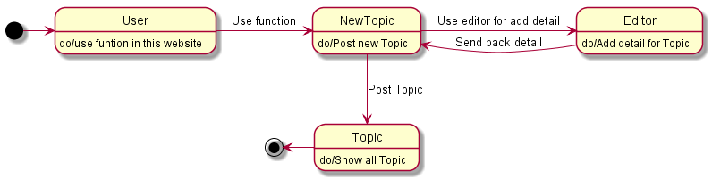
State Diagram ของ NewTopic

Slide 8

จบการนำเสนอ

